Slide 1

INTERPRETE DE COMANDOS

Slide 2
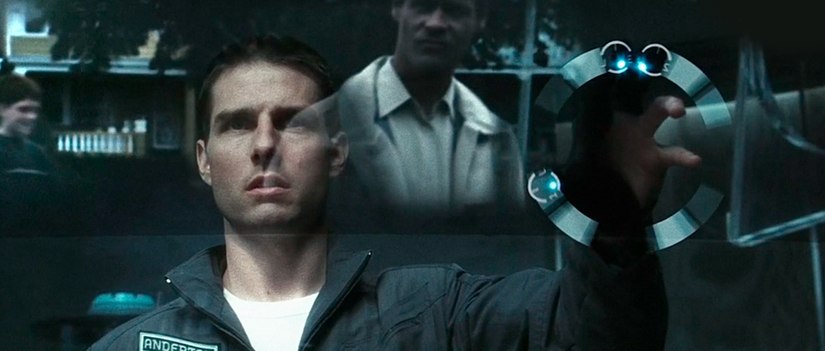
¡HOLA!
Somos ValarProgramming
Para resumir de forma sencilla nuestra aplicación hemos creado un intérprete de comandos espacial.

Slide 3
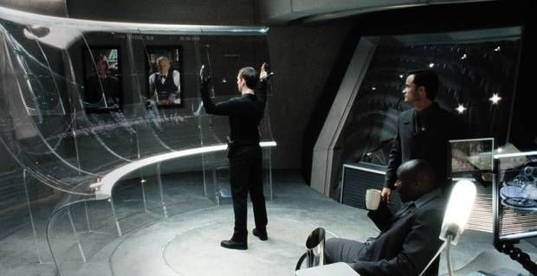
Intérprete de comandos espacial
Crea una serie de áreas o volúmenes modificables que ejecutan uno o varios comandos cuando las partes de nuestro cuerpo entran en ellas.

Slide 4
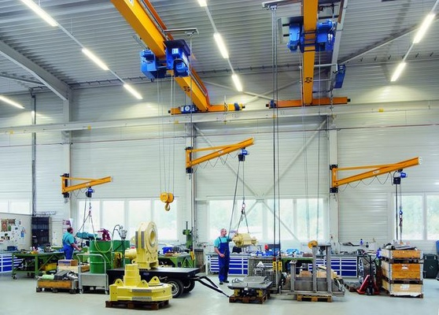
La aplicación es escalable a casi cualquier ámbito, desde aplicaciones industriales como el movimiento de grúas puente hasta el control de brazos robóticos.

Slide 5
GRACIAS POR SU ATENCIÓN
¿Alguna pregunta?

